Slide 1
Educação Digital
Professor: Jefferson

Slide 2
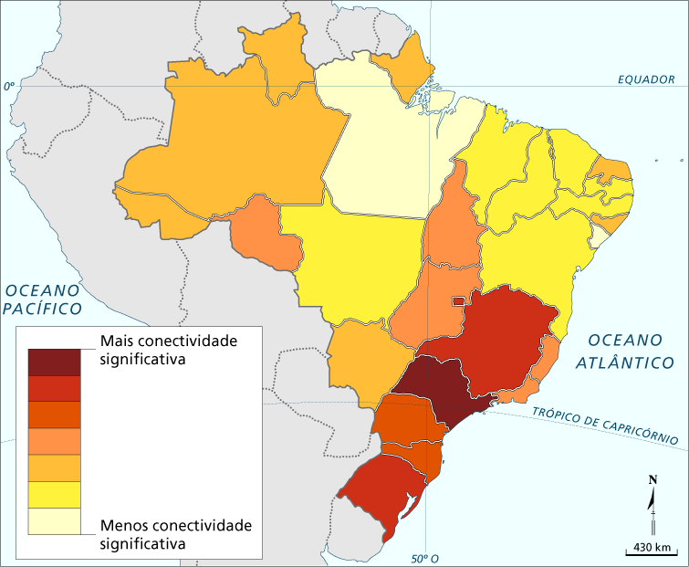
Mapa da conectividade significativa no Brasil

Slide 3
Desigualdade Digital
Escolaridade
Renda
Segmentação espacial
Raça
Gênero

Slide 4
Desigualdade social e digital
1.Qual é a origem da desigualdade no Brasil?
2.Como a desigualdade digital está relacionada à desigualdade social?
3.Como as tecnologias digitais podem intensificar a desigualdade social no Brasil?

Slide 5
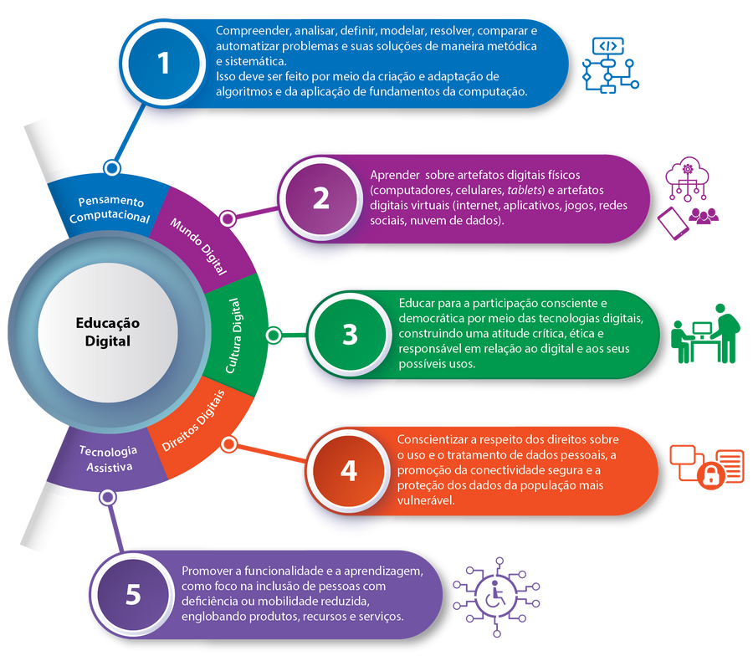
Pilares da educação digital

Slide 6
Objetivo da educação digital
A Educação Digital irá preparar você para o uso adequado e eficiente das ferramentas digitais, levá-lo a práticas digitais responsáveis e desenvolver seu olhar crítico sobre as informações que circulam no ambiente digital.

Slide 7
5.Sobre a presença dos recursos digitais em nosso cotidiano, identifique a afirmação correta.
a) Há nos recursos digitais uma grande barreira a ser vencida para vir a ser aceito na sociedade, motivo pelo qual ainda não está presente no cotidiano dos brasileiros.
b) Ao pensarmos na nossa realidade contemporânea, identificamos que os brasileiros têm acesso igualitário a ferramentas digitais. Só falta aprender a usá-las bem.
c) Ferramentas e práticas digitais estão presentes nas mais diversas áreas no nosso dia a dia, ainda que o acesso ao digital não seja socialmente igualitário.
d) Diariamente podemos identificar a presença dos recursos digitais de forma isolada das nossas ações cotidianas, tanto que é facilmente possível pensar em uma vida sem ferramentas ou práticas digitais.

Slide 8
6. Identifique como verdadeiras ou falsas as afirmações a seguir, sobre a Educação Digital.
Entre as propostas de estudo da Educação Digital está a análise das redes sociais e do comportamento dos usuários dessas redes.
b) O objetivo central da Educação Digital no Ensino Médio é formar profissionais capazes de desenvolver programas de computação complexos.
c) Na Educação Digital podem ser abordados os artefatos digitais, sejam eles físicos, sejam virtuais.
d) A Educação Digital dialoga com a realidade atual, na qual ferramentas e práticas digitais fazem parte de nosso cotidiano.
e) A Educação Digital não propõe a análise crítica de práticas digitais ou de comportamentos relacionados à segurança digital.

Slide 9
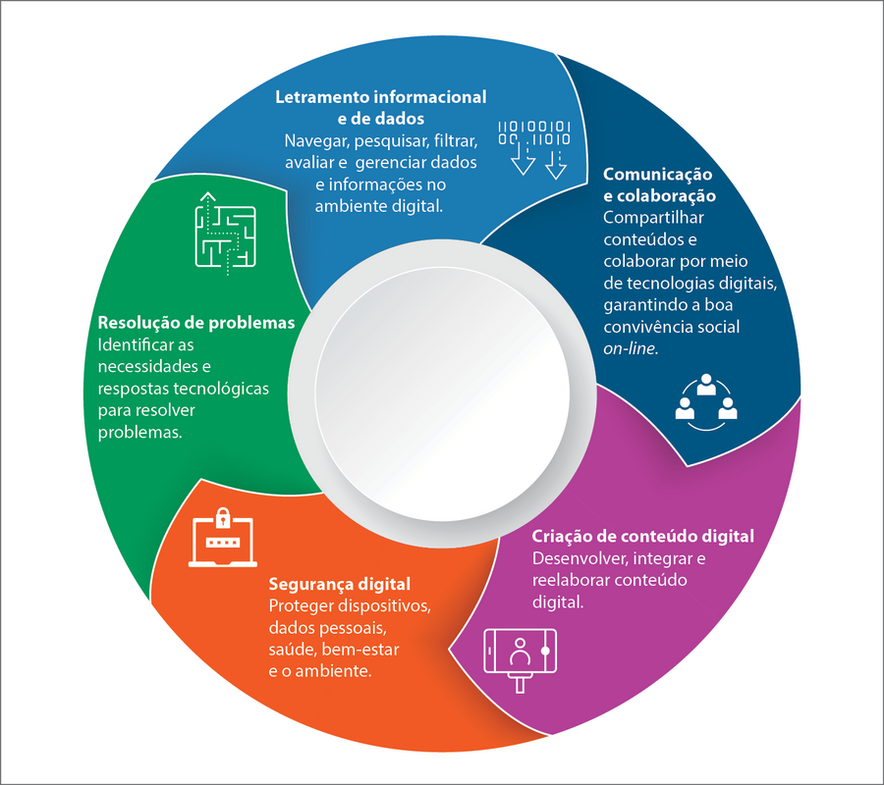
Competências Digitais

Slide 10
7. Qual é a alternativa que melhor descreve as competências digitais?
a) Competências digitais é a capacidade que uma pessoa tem de usar as ferramentas digitais com eficiência.
b) Competências digitais é o conjunto de habilidades, conhecimentos e atitudes que nos possibilita usar criticamente, criar e analisar ferramentas e práticas digitais, além de refletir sobre elas.
c) Competências digitais são saberes e valores relacionados ao que fazemos no tempo em que passamos conectados.
d) Competências digitais é um conjunto de habilidades técnicas e comportamentais para uso eficiente dos recursos digitais.

Slide 11
8 .Identifique a alternativa que apresenta habilidades que não são necessariamente digitais.
Proteger dispositivos, navegar pela internet, desenvolver pesquisas on-line, exercer sua cidadania digital.
Solucionar problemas técnicos, programar, criar vídeo para uma rede social, mandar mensagens por aplicativo de conversa.
c) Analisar dados, avaliar a confiabilidade de informações digitais, agir de maneira ética on-line.
d) Respeitar os direitos autorais, exercitar a leitura e a escrita, criar textos em diferentes formatos.

